Slide 1
আজকের ক্লাসে
সবাইকে স্বাগতম

Slide 2
পরিচিতি
মোঃহাবিবুর রহমান
সহকারী শিক্ষক (সামাজিক বিজ্ঞান)
তিলসিন্দুর দাখিল মাদ্‌রাসা
বারহাট্টা, নেত্রকোনা।
Email- habib523277@gmail.com
শ্রেণি : ৮ম
বিষয় : বাংলা ১ম
সময় : ৪৫ মিনিট

Slide 3
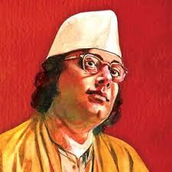
ছবি গুলোর দিকে লক্ষ কর----

Slide 4
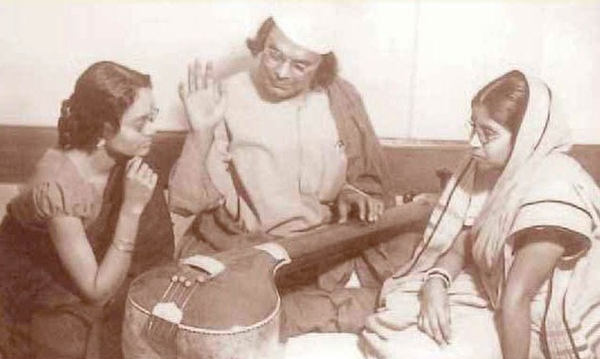
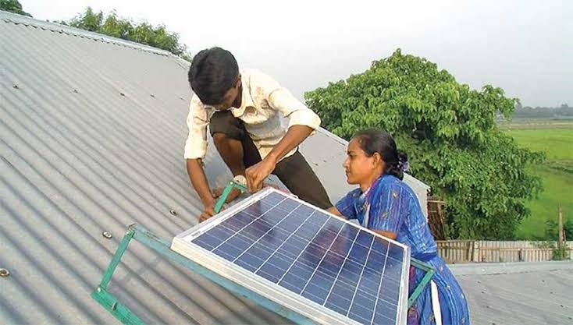
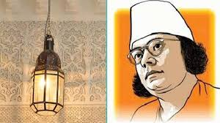
তোমরা কি বলতে পারবে ছবিগুলো তোমাদের পাঠ্য বইয়ের কোন পাঠের সাথে মিল আছে?

Slide 5
আজকের পাঠ.......
ভাব ও কাজ
কাজী নজরুল ইসলাম

Slide 6
শিখন ফল
এই পাঠ শেষে শিক্ষার্থীরা -
লেখক পরিচিতি বলতে পারবে ,
নতুন নতুন শব্দের অর্থ লিখতে পারবে,
ভাব ও কাজের মধ্যে পার্থক্য বের করতে পারবে,
গল্পটির মূলভাব বর্ণনা করতে পারবে ।

Slide 7
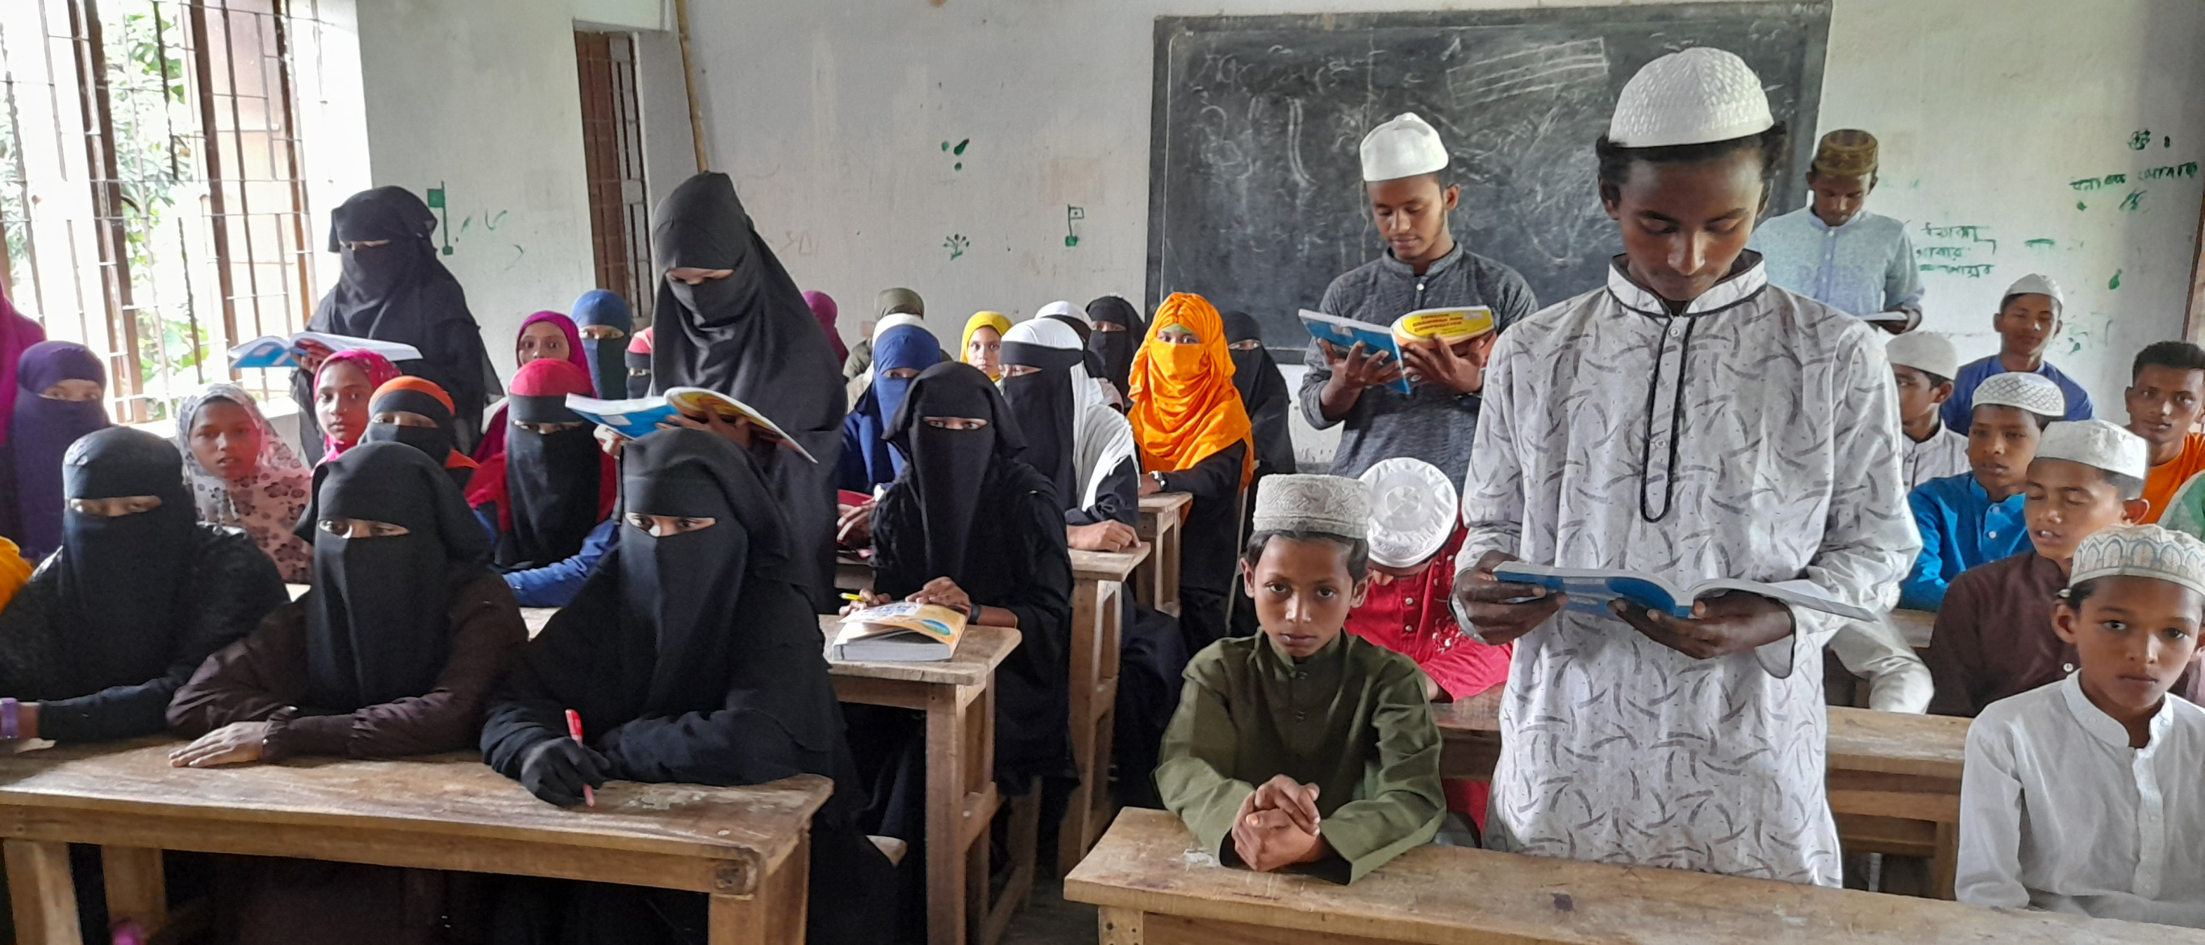
সরব পাঠ

Slide 8
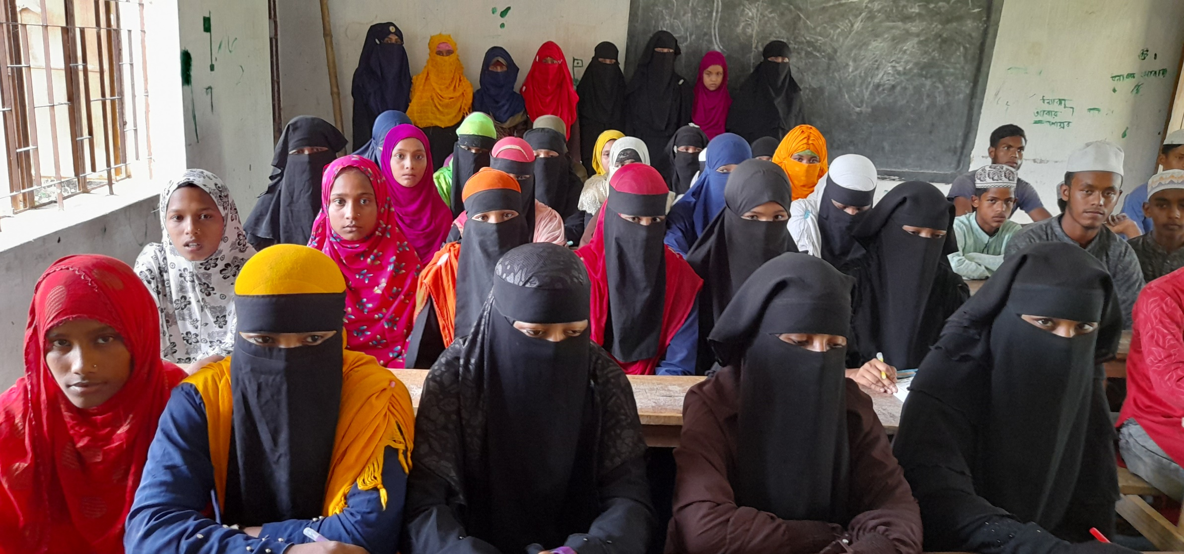
নিরব পাঠ

Slide 9
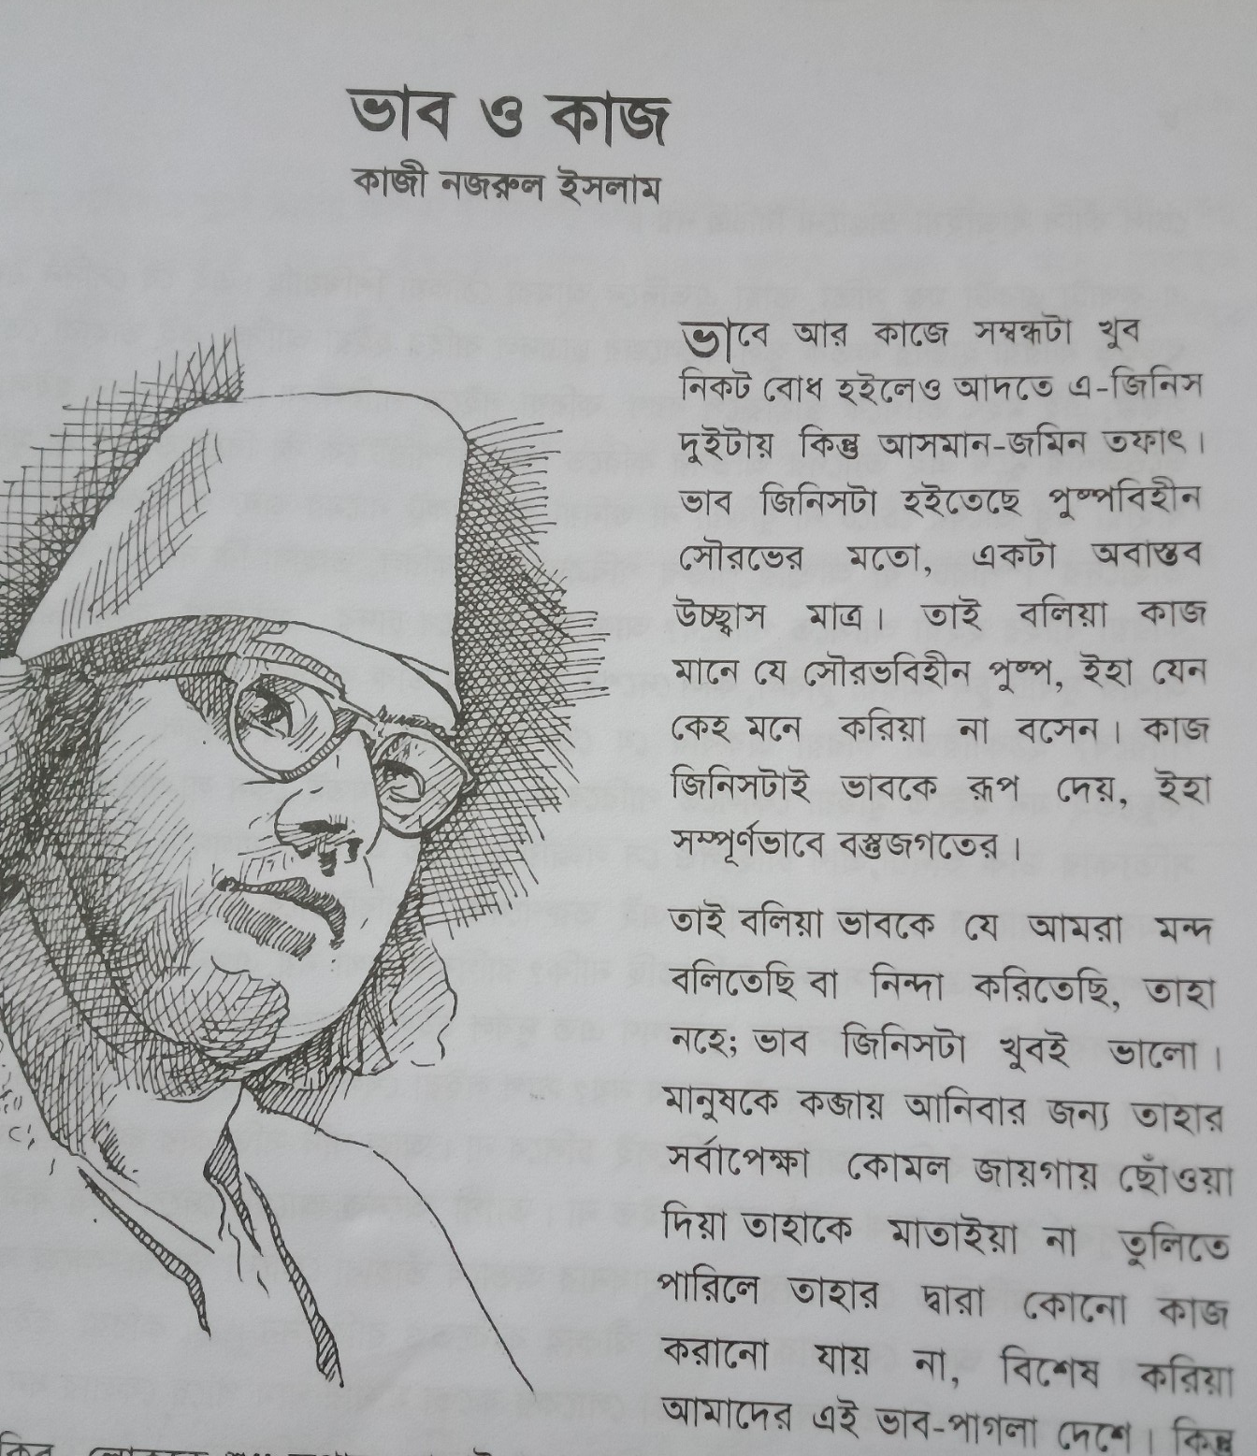
পাঠ-বিশ্লেষণ

Slide 10
শব্দার্থ ও টীকা
জমিন
মাটি
দাদ
প্রতিশোধ
যোগী
ঋষি

Slide 11
শব্দার্থ ও টীকা
হুজুগ
গুজব
লা-পরওয়া
গ্রাহ্য না করা
রীতিমতো
দস্তরমতো

Slide 12
শব্দার্থ ও টীকা
সুবর্ণ
সোনা,স্বর্ণ
পুয়াল
খড়
উসকানি
প্ররোচনা

Slide 13
লেখক পরিচিতি
জন্ম-১৮৯৯ খৃষ্টাব্দের ২৪শে মে।
১৯৭৬ সালে ২৯ শে আগষ্ট মৃত্যু বরন করেন।
১৯৭৪ সালে ডিলিট উপাধি লাভ করেন।
উপাধি-বিদ্রোহী কবি
স্থান-বর্ধমান জেলার চুরুলিয়া গ্রামে।

Slide 14
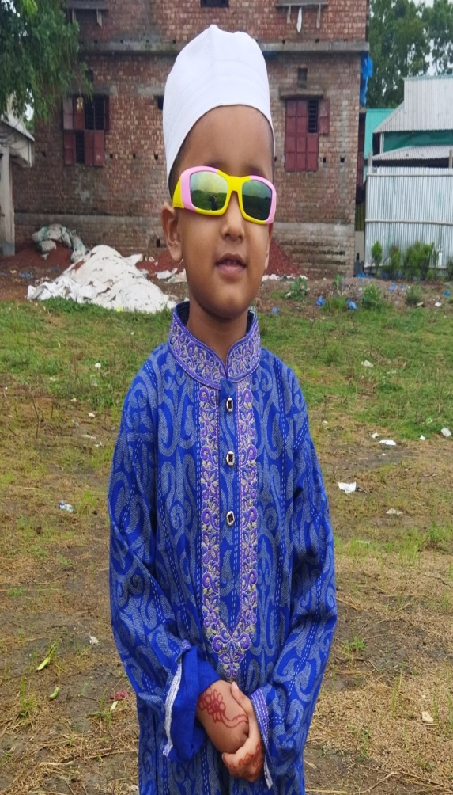
একক কাজ
১।কাজী নজরুল ইসলাম কত সালে জন্ম গ্রহণ করেন ?
২। তিনি কোথায় জন্মগ্রহন করেন ?
৩। তাঁর লেখা একটি গ্রন্থের নাম বল ।

Slide 15
দলীয় কাজ
পুষ্পহীন সৌরভ এবং সৌরভহীন পুষ্প –এর পার্থক্য লিখ।

Slide 16
মূল্যায়ন
১। কাজী নজরুল ইসলাম কত বছর বয়সে বাকশক্তি হারিয়ে ফেলেন ?
২। কাজী নজরুল ইসলাম কত সালে বাংলাদেশের নাগরিকত্ব পান ?
৩।নজরুল ইসলাম কত খ্রিস্টাব্দে মারা যান ?

Slide 17
বাড়ির কাজ
আত্মার শক্তি বিষয়ে একটি গল্প রচনা করিও।

Slide 18
ধন্যবাদ সকলকে

